Slide 1
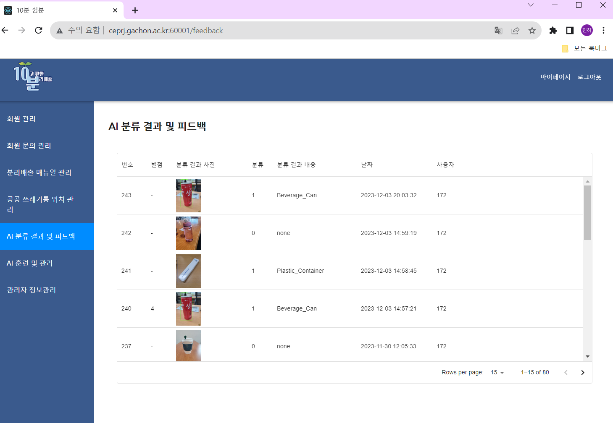
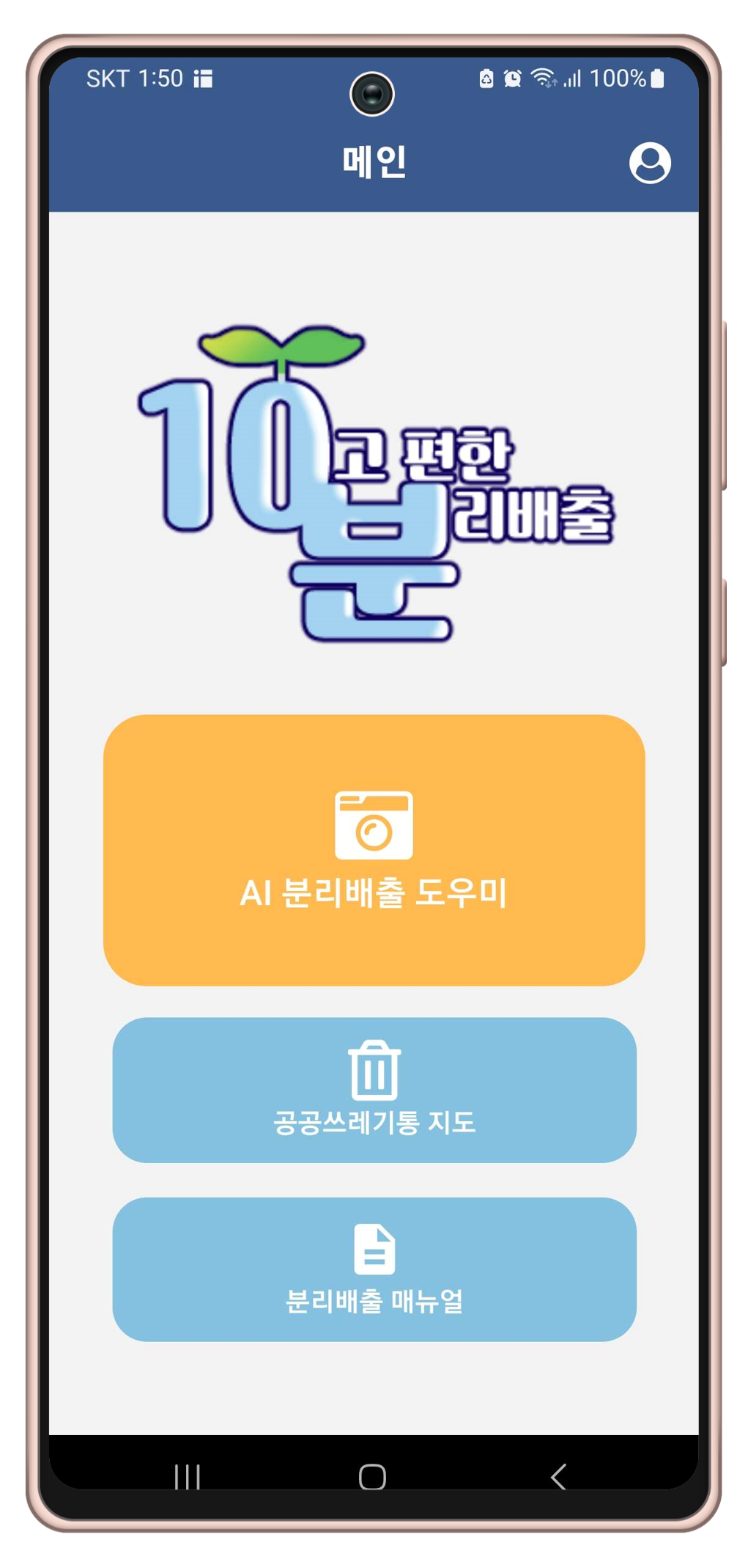
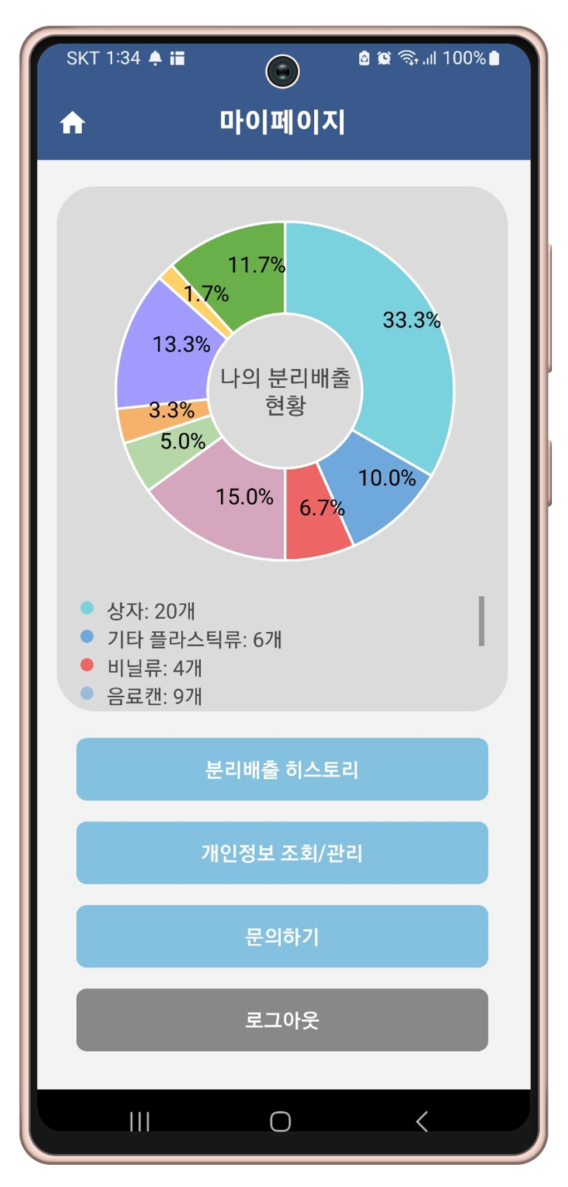
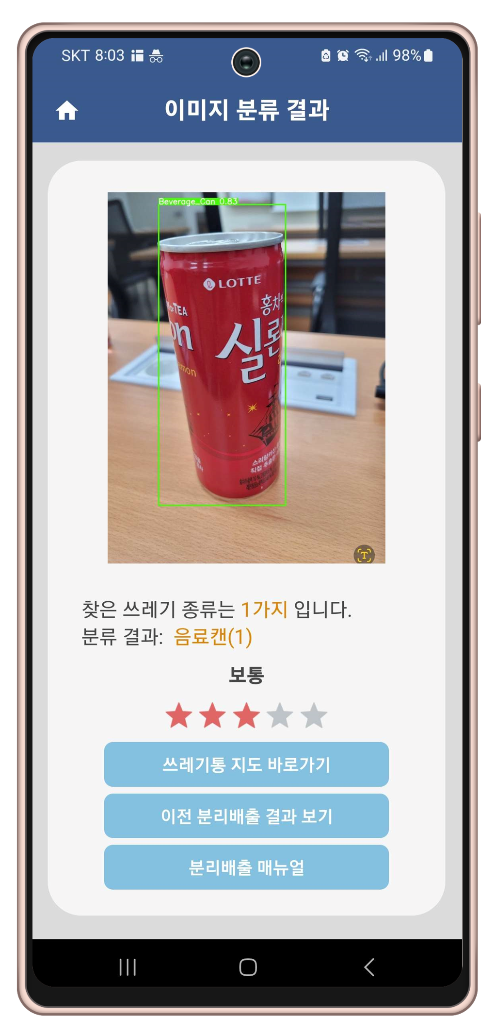
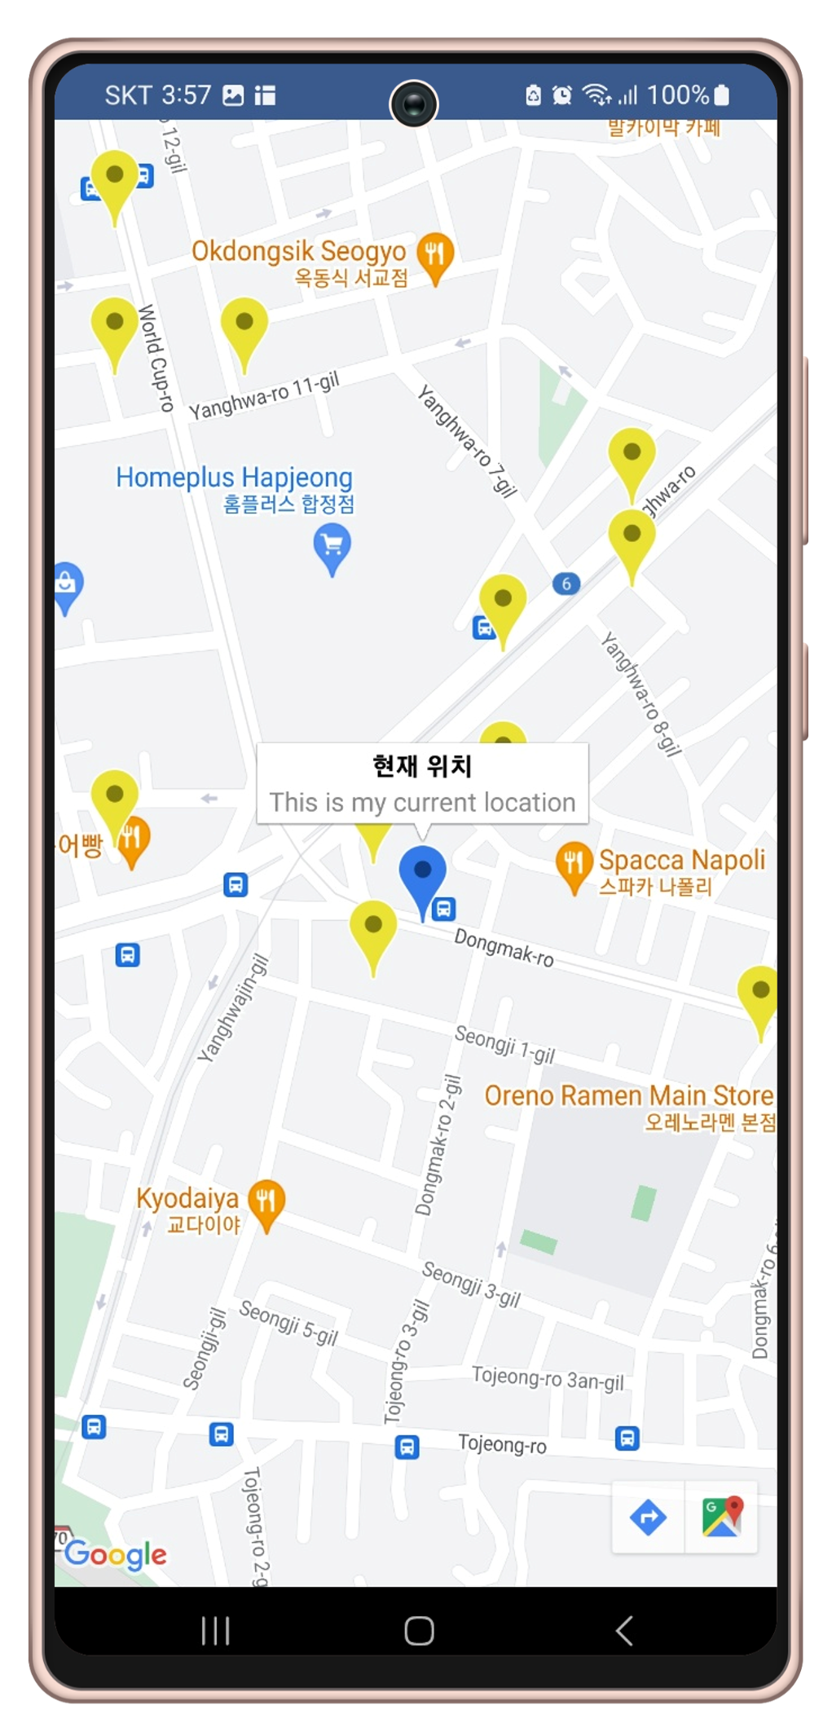
AI 이미지 분류 기술을 사용한 분리배출 도움 및 공공 쓰레기통 위치 제공 서비스
YOLOv5 모델을 이용해 쓰레기를 탐지하고, 분리배출 방법을 제공하는 서비스를 개발. 더불어 사용자 주변의 공공 쓰레기통 위치를 제공해주는 지도도 함께 개발. 이로써 사용자들에게 분리배출의 중요성을 알려주고, 지속가능한 소비문화에 기여하는 환경 친화적인 서비스를 개발.
10분 유진하, 정유리, 강연지, 박주영
관리자기능 회원관리, 문의 관리, 분리배출 매뉴얼 관리,
공공쓰레기통 위치 관리, AI 분류 결과 관리,
AI 모델 관리, 관리자 정보 관리
구매자기능 AI 분리배출 기능, 공공쓰레기통 위치 지도,
분리배출 매뉴얼 보기
사용기술
언어 JavaScript, Python, SQL
프런트엔드 HTML/CSS/JS, React.js
백엔드 Node/express
모바일 React Native
DB MariaDB
IDE VSC, Git
API Google Maps AP
Doc 제안서(ppt), 설계서(hwp), 완료보고서(doc)
AI모델 딥러닝 YOLOv5모델, 공공데이터포털,
AI Hub 데이터수집

